Slide 1
System UnTZI 概要説明
Team UnTZI W.C.(Working Chief)
Choco

Slide 2
ブロックチェーンの進歩
トークンの普及により、ブロックチェーンは
誰が何をどれくらい持っているか
誰がどんな状態か（On-Offをトークンの
有無で表現）
誰と誰が関係を持っているか（トークンの
分割所有）
という「流動的な情報を流動的に」持つことができるようになった

Slide 3
System UnTZIの開発経緯
流動する値（ここで言う経験値）をブロックチェーンと同期することで管理する、というXYMFITでの経験を実社会で活用する
ブロックチェーンの価値はトランザクションや取引を行うことで向上するという「SCAM理論」の実践

Slide 4
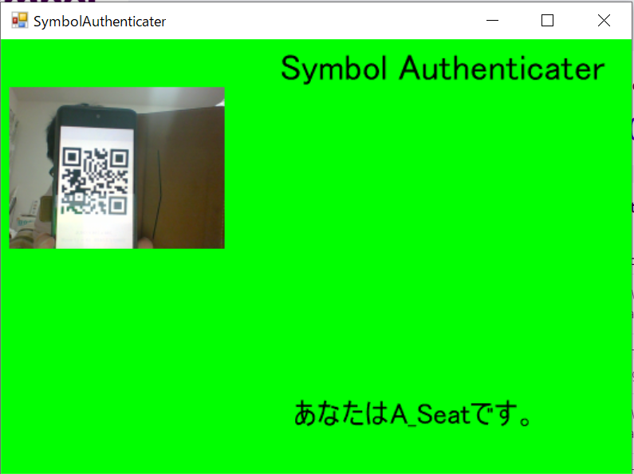
去年の惨敗
去年のハッカソン「Symbol Authenticator」は惨敗に終わった
そもそもアプリ自体を各人がいじって調整する必要性自体が問題であった

Slide 5
Symbol Authenticatorの発展として
「所有しているモザイク情報をもとに何かを認証する」というシステムを具体的なケースとしてひとまとめにする
⇒疑似的なXYM決済のシステムを作り上げる

Slide 6
XYMPOSIUMでのNineLives氏との議論
店
モザイクを使った決済システムを研究していた開発者のNineLives氏と話し、「モザイクを認証や伝票に、トランザクションの通知をオペレーションに使えないか」という考えを持ち、今回の決済システムを作成するに至った。
モザイク
（物情報）
モザイクの種類や数をもとに決済
注文
客
XYM
モザイク
（物情報）

Slide 7
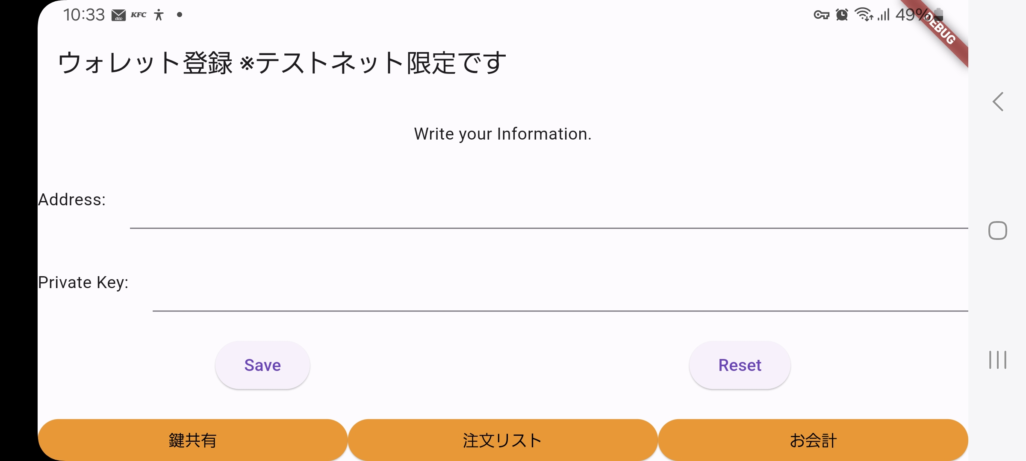
UnTZIの概要
本来なら通信用ウォレットを通してトランザクション部分をやっていきたかったが、端末2個持ちができる人はそれほどいないと思い、端末1個でもできるようにした

Slide 8
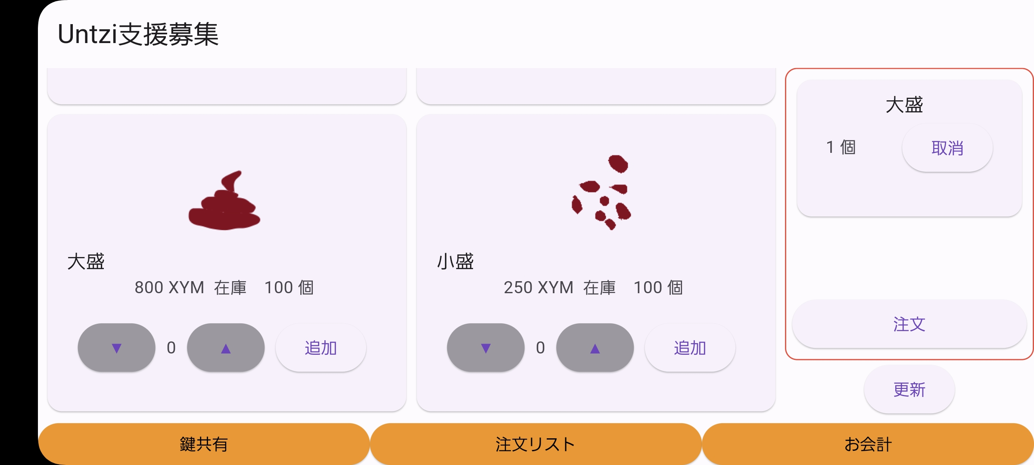
UnTZIの概要
注文リストから物を選び注文する

Slide 9
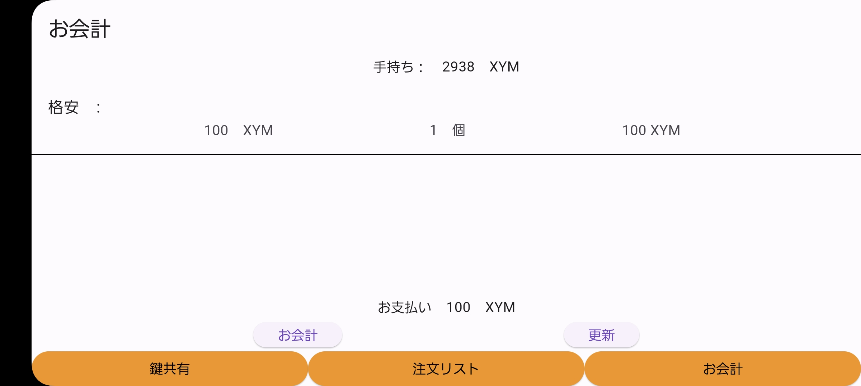
UnTZIの概要
トークンの種類や数からお会計が計算される

Slide 10
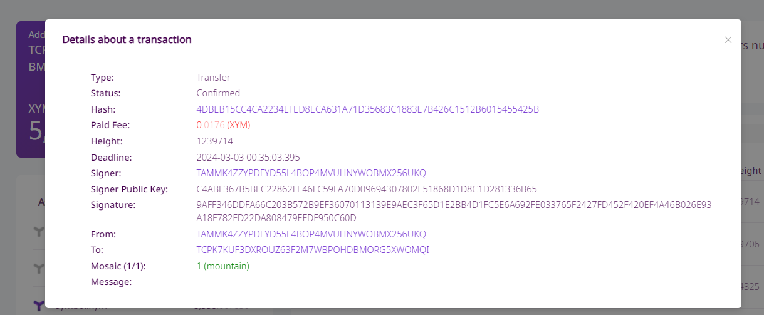
UnTZIの概要
物の情報はトークンによって維持管理される

Slide 11
Symbol2.0の可能性
このUnTZIをオペレーションするにはパブリックチェーンである必要はなく、ガス代をフォーセットでもしてプライベートチェーンで行えばよい
ちなみにSymbolはプライベートチェーンの構築も比較的簡易にできる・・・らしいがパソコン1台で投票ノードが維持できて、「店を開けているときに使えればいい」程度なら1基でもよさそうだが4基は必要

Slide 12
Symbol2.0の可能性
Symbolは同じSymbol間でのクロスチェーンスワップを行うことができる（プライベート⇔パブリック間でも）
Symbolの新しいスタンダードはこのような「パブリックチェーンと事業所単位のプライベートチェーンのレイヤーを使い分ける」ことになるのではないか

